Slide 1
সবাইকে স্বাগতম

Slide 2
পাঠ উপস্থাপনায়
সুজন শীল
ট্রেড ইন্সট্রাক্টর (কম্পিউটার)
রাউজান আর্যমৈত্রেয় ইনস্টিটিউশন
মোবাইলঃ ০১৭১৫৯৬৪৭০১
E-mail: sujan.eng32@yahoo.com

Slide 3
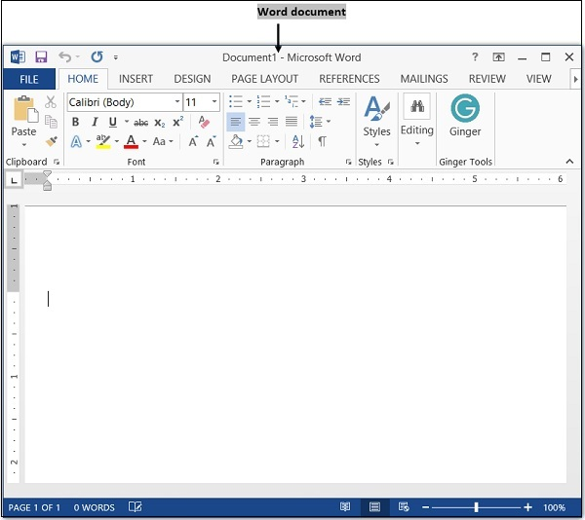
চিত্রগুলো মনোযোগ দিয়ে লক্ষ্য কর
নতুন ওয়ার্ড ফাইল
ওয়ার্ড ফাইল এডিট
ওয়ার্ড ফাইল সেভ
ওয়ার্ড ফাইল প্রিন্ট
উপরের প্রক্রিয়াকে কি বলে?
ওয়ার্ড প্রসেসিং

Slide 4
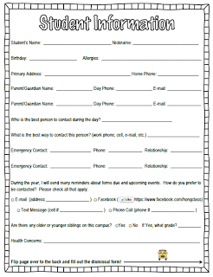
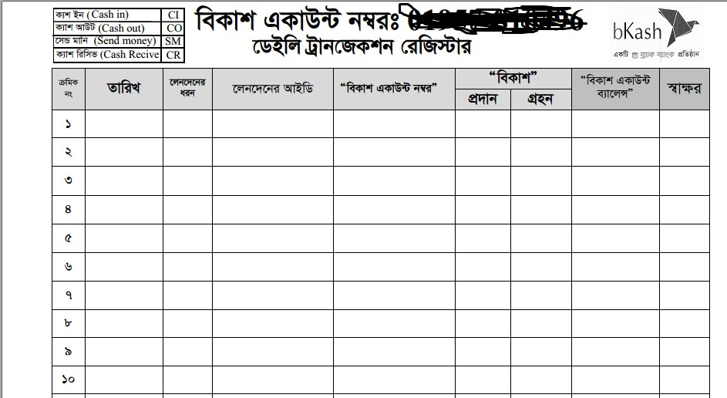
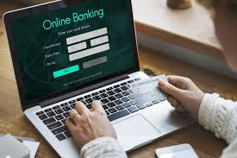
এই কাজগুলো করার জন্য কিসের প্রয়োজন?
বাজেট প্রণয়ন
ওয়ার্ড প্রসেসরের
ছাত্র-ছাত্রীর তথ্য সংরক্ষন
দৈনন্দিন হিসাব সংরক্ষন
ব্যাংকিং ব্যবস্থাপনায়

Slide 5
আজকের পাঠ
ওয়ার্ড প্রসেসিং ও এর প্রয়োগক্ষেত্র
বিষয়ঃ কম্পিউটার ও তথ্য প্রযুক্তি-১
শ্রেণিঃ নবম(ভোকেশনাল)
অধ্যায়ঃ পঞ্চম

Slide 6
শিখনফল
এ পাঠ শেষে শিক্ষার্থীরা -
ওয়ার্ড প্রসেসিং কী তা বলতে পারবে;
ওয়ার্ড প্রসেসিং এর প্রয়োগক্ষেত্র ও ব্যবহার বর্ণনা করতে পারবে;
স্প্রেডশীট এর ব্যবহার ও প্রয়োগক্ষেত্র ব্যাখ্যা করতে পারবে।

Slide 7
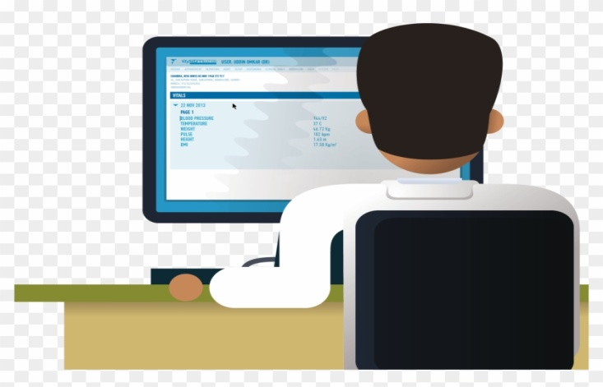
চিত্রগুলো মনোযোগ দিয়ে লক্ষ্য কর
কম্পিউটার ব্যবহারকারী
ওয়ার্ড প্রসেসিং সফটওয়্যার
ওয়ার্ড প্রসেসিং সফটওয়্যারের মাধ্যমে কিসের কাজ করা হয়?
লেখালেখির কাজ
কম্পিউটারের সাহার্যে লেখালেখি, সম্পাদনা ও অন্যান্য কাজ সুসজ্জিত করে কাগজে ছাপানোর প্রক্রিয়াকে ওয়ার্ড প্রসেসিং বলে। আর যে সফটওয়্যারের মাধ্যমে এই কাজ করা হয় তাকে ওয়ার্ড প্রসেসর প্রোগ্রাম বলে

Slide 8
একক কাজ
ওয়ার্ড প্রসেসিং কাকে বলে?
ওয়ার্ড প্রসেসর কি?

Slide 9
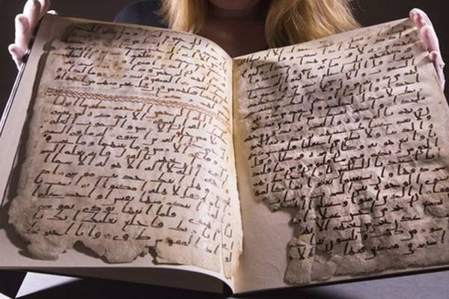
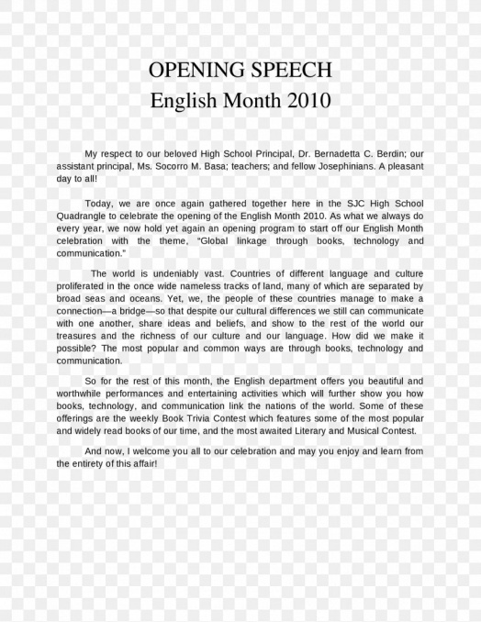
ওয়ার্ড প্রসেসরের প্রয়োগক্ষেত্র ও ব্যবহার
পান্ডুলিপি
ডকুমেন্ট
কম্পিউটার ব্যবহারকারী
কিসের মাধ্যমে পান্ডুলিপি সংরক্ষন করা হয়?
ওয়ার্ড প্রসেসিং সফটওয়্যারের মাধ্যমে
পান্ডুলিপি সংযোজন, পরিবর্তন, পরিবর্ধন করে সংরক্ষন করার জন্য ওয়ার্ড প্রসেসর ব্যবহার করা হয়।

Slide 10
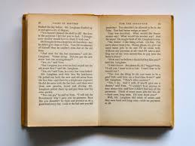
ওয়ার্ড প্রসেসরের প্রয়োগক্ষেত্র ও ব্যবহার
পাঠ্যপুস্তক
পাঠ্যপুস্তক রচনায় ওয়ার্ড প্রসেসর ব্যবহার করা হয়।

Slide 11
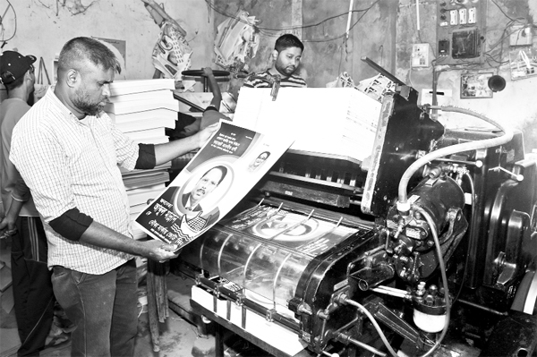
ওয়ার্ড প্রসেসরের প্রয়োগক্ষেত্র ও ব্যবহার
মুদ্রণ শিল্প
মুদ্রণ শিল্পে ওয়ার্ড প্রসেসর ব্যপকভাবে ব্যবহার করা হয়।

Slide 12
জোড়ায় কাজ
ওয়ার্ড প্রসেসরের প্রয়োগক্ষেত্র ও ব্যবহার আলোচনা কর?

Slide 13
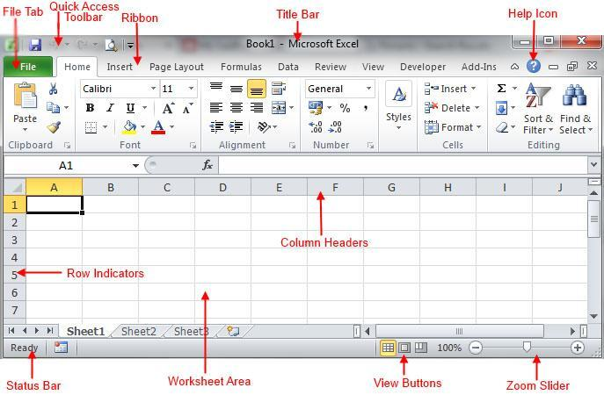
চিত্রগুলো মনোযোগ দিয়ে লক্ষ্য কর
স্প্রেডশীট প্রোগ্রাম
স্প্রেডশীট
সহজেই যোগ, বিয়োগ,গুন,ভাগ শতকরা ইত্যাদি কাজ করার জন্য যে প্রোগ্রাম ব্যবহার করা হয় তাকে স্প্রেডশীট প্রোগ্রাম বলে তাকে।

Slide 14
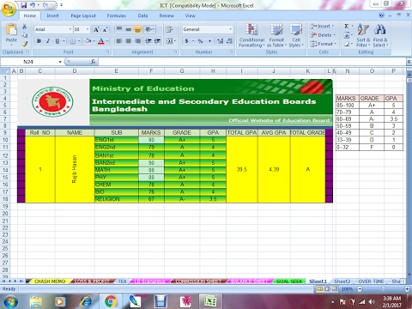
স্প্রেডশীট প্রোগ্রামের প্রয়োগক্ষেত্র ও ব্যবহার
শিক্ষা প্রতিষ্ঠানের ফলাফল বিবরণী
বেতন বিবরণী
শিক্ষা প্রতিষ্ঠানের ছাত্র-ছাত্রীদের ফলাফল ও বেতন বিল তৈরি করতে স্প্রেডশীট ব্যবহার করা হয়।

Slide 15
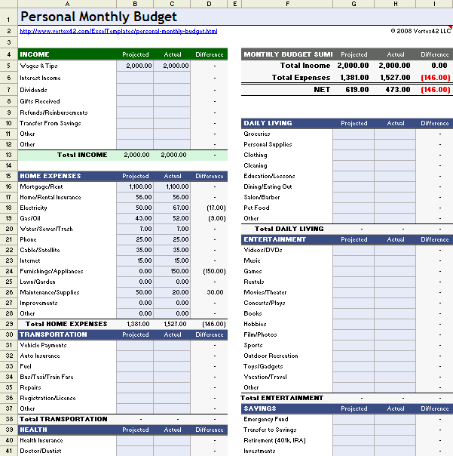
স্প্রেডশীট প্রোগ্রামের প্রয়োগক্ষেত্র ও ব্যবহার
বাজেট প্রণয়ন
জাতীয় ও প্রাতিষ্ঠানিক বাজেট তৈরি করতে স্প্রেডশীট ব্যবহার করা হয়।

Slide 16
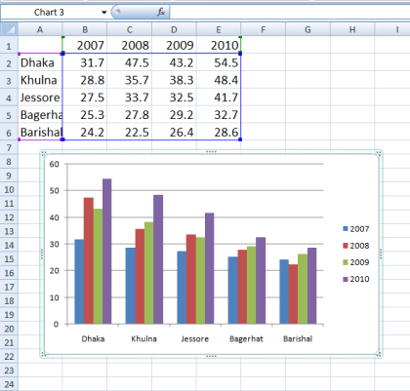
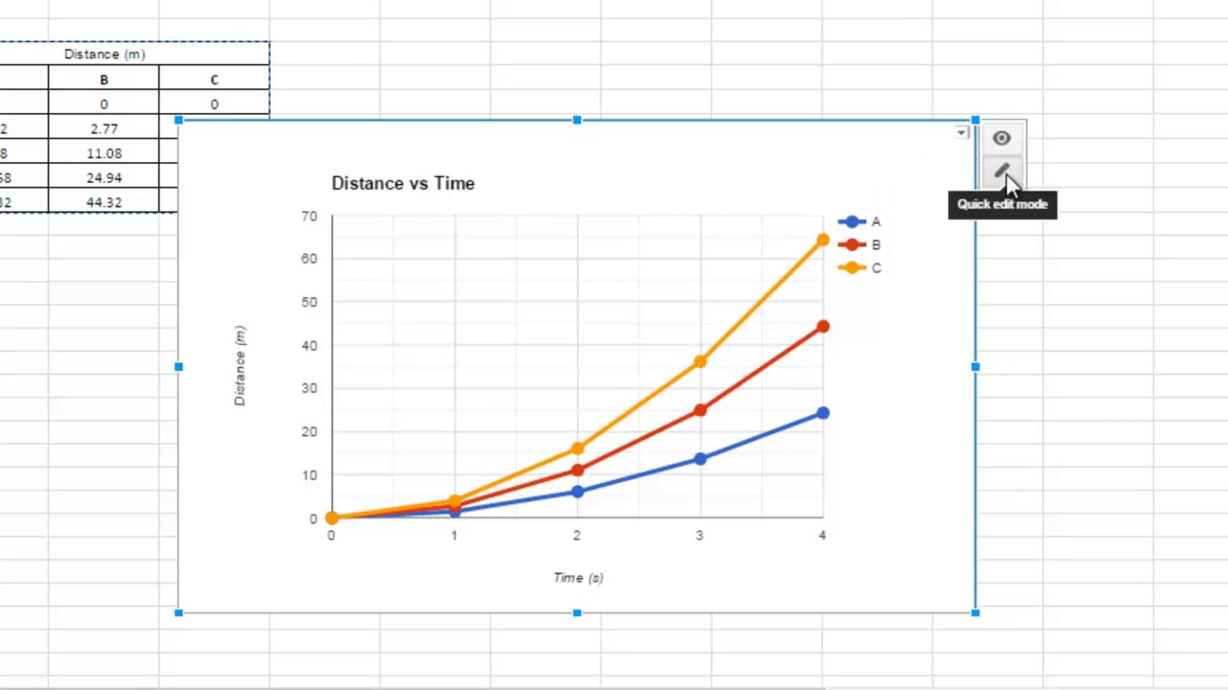
স্প্রেডশীট প্রোগ্রামের প্রয়োগক্ষেত্র ও ব্যবহার
গ্রাফ বা চার্টের মাধ্যমে তথ্য উপস্থাপন
তথ্যকে আকর্ষণীয় করে উপস্থাপন করতে স্প্রেডশীট ব্যবহার করা হয়।

Slide 17
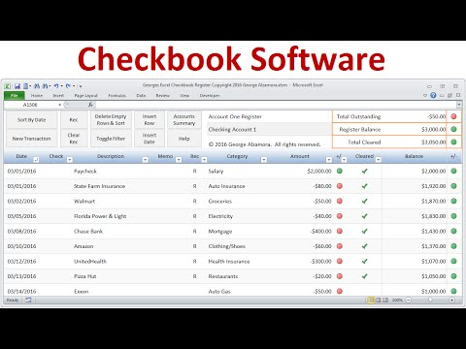
স্প্রেডশীট প্রোগ্রামের প্রয়োগক্ষেত্র ও ব্যবহার
ব্যাংকিং ব্যবস্থাপনায় স্প্রেডশীট
ব্যাংকিং ব্যবস্থাপনায় যাবতীয় হিসাব বিষয়ক বিশ্লেষন করতে স্প্রেডশীট ব্যবহার করা হয়।

Slide 18
দলগত কাজ
শপলা দল
স্প্রেডশীট সফটওয়্যার কাকে বলে লিখ।
গোলাপ দল
ওয়ার্ড প্রসেসর কাকে বলে লিখ।
জবা দল
ওয়ার্ড প্রসেসিং কাকে বলে লিখ।

Slide 19
দেখি পারি কিনা
ওয়ার্ড প্রসেসিং কাকে বলে?
ওয়ার্ড প্রসেসর কাকে বলে?
স্প্রেডশীটজ প্রোগ্রাম কাকে বলে?
স্প্রেডশীট প্রোগ্রামের ব্যবহার লিখ?

Slide 20
বাড়ির কাজ
স্প্রেডশীট প্রোগ্রামের প্রয়োগক্ষেত্র ও ব্যবহার লিখে আনবে।

